Slide 1

CPMK52 · DOM · Event · Fetch API
Pertemuan 5
JavaScript DOM, Event Handling, dan Fetch API
Pengembangan Aplikasi Web (TI-501)
Program Studi Teknologi Informasi UMY
Notes:
Awali dengan menghubungkan Pertemuan 5 dengan Pertemuan 2-4: HTML, CSS, UI/UX. Kini halaman menjadi interaktif.

Slide 2
Tujuan Pembelajaran
Fokus pertemuan: membuat halaman web merespons tindakan pengguna dan mengambil data sederhana.
Kompetensi Utama
Praktik Hari Ini
Koneksi RPS
• Menjelaskan peran JavaScript sisi klien
• Memilih elemen dengan DOM selector
• Memanipulasi konten halaman
• Menangani event pengguna
• Form Asisten Caption UMKM
• Validasi input sederhana
• Preview caption dinamis
• Ambil data contoh via Fetch API
• Pertemuan 5: JavaScript
• DOM manipulation
• Event handling
• Asynchronous JS dan Fetch API
Notes:
Tekankan bahwa hasil akhir bukan aplikasi AI sesungguhnya, melainkan frontend interaktif sebagai pondasi.

Slide 3
Dari Halaman Statis ke Halaman Interaktif
HTML memberi struktur, CSS memberi tampilan, JavaScript memberi perilaku.
HTML
CSS
JavaScript
Fetch API
Struktur konten
Tampilan dan layout
Interaksi dan logika
Ambil data
JavaScript menghubungkan rancangan UI/UX dengan perilaku nyata: tombol bisa diklik, input bisa divalidasi, dan halaman bisa menampilkan data baru tanpa dibuat ulang.
Notes:
Gunakan contoh sederhana: tombol gelap/terang, hitung total, atau validasi form.

Slide 4
Model Mental: DOM, Event, dan Fetch
Tiga konsep ini menjadi pondasi interaktivitas frontend modern.
Notes:
Jelaskan bahwa DOM adalah representasi objek dari HTML, event adalah pemicu, dan Fetch adalah mekanisme mengambil data.

Slide 5
Menghubungkan JavaScript ke HTML
Script biasanya diletakkan sebelum tag penutup body agar elemen HTML sudah tersedia.
<!DOCTYPE html>
<html lang="id">
<head>
<link rel="stylesheet" href="style.css">
</head>
<body>
<h1>Asisten Caption UMKM</h1>
<button id="buatCaption">Buat Caption</button>
<script src="script.js"></script>
</body>
</html>
Prinsip Penting
• Pisahkan struktur, tampilan, dan perilaku
• Gunakan file script.js agar rapi
• Nama id/class harus konsisten
• Cek console jika JavaScript tidak berjalan
Notes:
Jelaskan perbedaan inline script dengan external script.

Slide 6
DOM Selector: Memilih Elemen Halaman
Sebelum mengubah elemen, JavaScript harus memilih elemen tersebut.
const form = document.querySelector('#captionForm');
const namaProduk = document.querySelector('#namaProduk');
const output = document.querySelector('#captionOutput');
console.log(form);
console.log(namaProduk.value);
Pilihan Selector
• #id untuk elemen unik
• .class untuk kelompok elemen
• tag untuk elemen umum
• querySelector mengambil kecocokan pertama
Kesalahan Umum
• ID di HTML berbeda dengan selector JS
• Script dipanggil sebelum elemen dibuat
• Elemen tidak ditemukan tetapi tetap diproses
• Lupa membuka DevTools Console
Notes:
Minta mahasiswa selalu mencoba console.log untuk memastikan selector berhasil.

Slide 7
Manipulasi DOM: Mengubah Isi Halaman
JavaScript dapat mengubah teks, atribut, class, dan visibilitas elemen.
output.textContent = 'Caption berhasil dibuat';
output.hidden = false;
statusText.textContent = 'Data valid';
button.classList.add('active');
image.setAttribute('alt', 'Foto produk UMKM');
Gunakan dengan Bijak
• textContent aman untuk teks biasa
• classList cocok untuk mengubah tampilan
• hidden cocok untuk tampil/sembunyi
• Hindari innerHTML untuk input pengguna tanpa sanitasi
Notes:
Hubungkan dengan keamanan dasar: innerHTML bisa berisiko XSS jika data tidak aman.

Slide 8
Event Handling: Merespons Pengguna
Event membuat halaman bereaksi ketika pengguna klik, mengetik, memilih, atau mengirim form.
form.addEventListener('submit', function (event) {
event.preventDefault();
const nama = namaProduk.value.trim();
output.textContent = nama;
});
Notes:
Tekankan preventDefault untuk form agar browser tidak reload halaman.

Slide 9
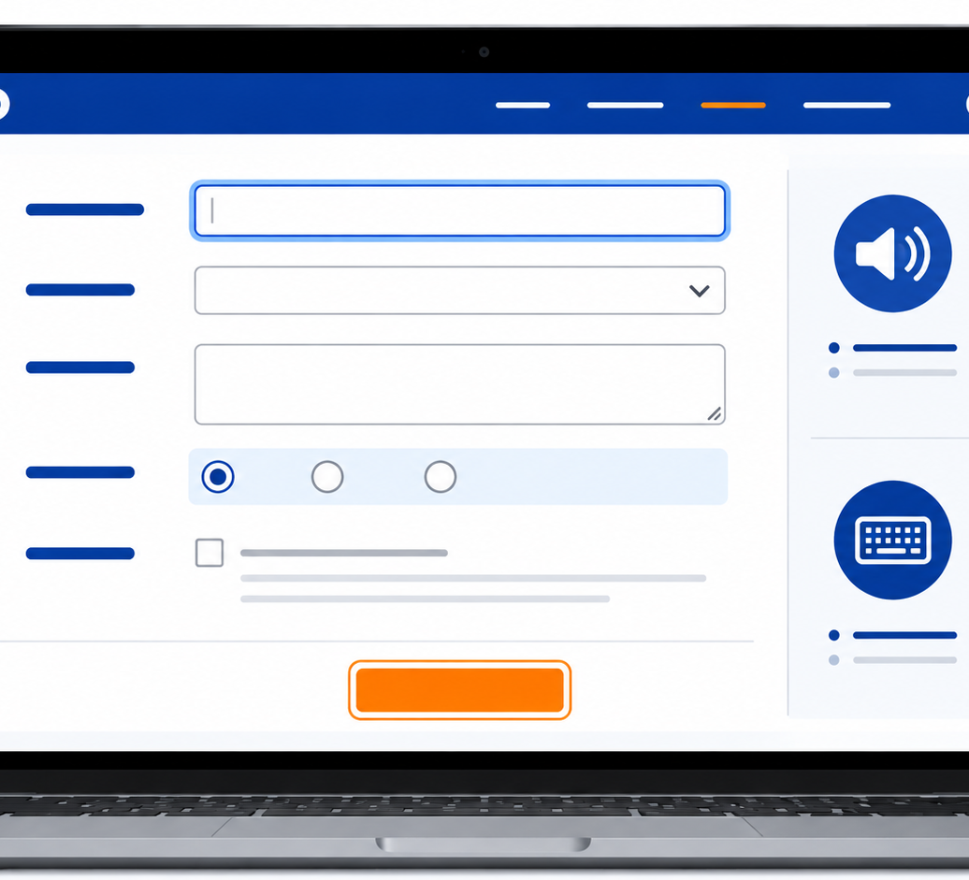
Studi Kasus: Form Asisten Caption UMKM
Mahasiswa membuat interaksi dasar untuk form produk UMKM.
Input
• Nama produk
• Keunggulan produk
• Platform promosi
Proses JavaScript
• Validasi
• Generate kalimat caption
• Tampilkan hasil
Output
• Preview caption
• Status proses
• Data contoh via Fetch
Notes:
Jelaskan bahwa output ini masih template caption, belum API AI. AI API akan masuk pertemuan 10.

Slide 10
Validasi Input Sederhana
Validasi membantu pengguna memperbaiki data sebelum proses dilakukan.
function validateInput() {
let valid = true;
if (namaProduk.value.trim().length < 3) {
errorNama.textContent = 'Nama produk minimal 3 karakter.';
valid = false;
}
if (keunggulan.value.trim().length < 10) {
errorKeunggulan.textContent = 'Keunggulan minimal 10 karakter.';
valid = false;
}
return valid;
}
Prinsip Pesan Error
• Jelas: masalahnya apa
• Dekat dengan field terkait
• Tidak menyalahkan pengguna
• Beri tahu cara memperbaiki
• Tetap mudah dibaca
Notes:
Hubungkan dengan nilai Amanah dan Rahmah: sistem yang baik membantu pengguna menyelesaikan kesalahan.

Slide 11
Fetch API: Mengambil Data
Fetch API memungkinkan halaman meminta data tanpa reload penuh.
async function loadExampleData() {
try {
const response = await fetch('data/contoh-produk.json');
if (!response.ok) throw new Error('Data gagal dibaca');
const contoh = await response.json();
namaProduk.value = contoh.namaProduk;
keunggulan.value = contoh.keunggulan;
platform.value = contoh.platform;
} catch (error) {
statusText.textContent = 'Gagal mengambil data.';
}
}
Alur Fetch
• Kirim request
• Tunggu response
• Ubah response ke JSON
• Gunakan data untuk UI
Catatan Praktik
• Gunakan Live Server
• Tangani error dengan try/catch
• Jangan menaruh API key di frontend
• Cek Network tab di DevTools
Notes:
Jelaskan kenapa Fetch file lokal perlu Live Server, bukan membuka file langsung.

Slide 12
Asynchronous JavaScript
Tidak semua proses selesai seketika; JavaScript perlu menunggu data.
1
2
3
4
Klik tombol
Request data
Menunggu respons
Update tampilan
const response = await fetch('data/contoh-produk.json');
const data = await response.json();
Notes:
Analogi: memesan makanan. Kita bisa menunggu respons, lalu memproses hasilnya.

Slide 13
Posisi Pertemuan 5 dalam Proyek Semester
Pertemuan ini menjadi jembatan dari frontend statis menuju backend dan AI API.
Notes:
Tekankan batas scope: P5 belum API AI, baru data lokal atau API publik sederhana.

Slide 14
Praktikum Hari Ini
Membangun halaman Asisten Caption UMKM berbasis HTML, CSS, dan JavaScript.
Bagian 1: Struktur
Bagian 2: Interaksi
Bagian 3: Fetch
• Gunakan file index.html
• Pastikan form memiliki label
• Tambahkan area status dan output
• Hubungkan style.css dan script.js
• Ambil elemen dengan selector
• Tangani event submit
• Validasi nama dan keunggulan
• Tampilkan caption
• Siapkan file JSON
• Ambil data dengan fetch
• Isi form otomatis
• Uji lewat Live Server
Notes:
Jelaskan bahwa source awal sudah tersedia di folder src.

Slide 15
Checklist dan Rubrik
Gunakan checklist sebelum mengumpulkan tugas.
Checklist Minimum
Bobot Penilaian
• JavaScript terhubung
• Minimal satu event listener
• Form tidak reload
• Ada validasi input
• Hasil ditampilkan di DOM
• Fetch JSON berjalan
• Tidak ada error console
• HTML & CSS: 15%
• DOM: 20%
• Event: 20%
• Validasi: 15%
• Fetch API: 20%
• Kerapian & refleksi: 10%
Notes:
Slide ini dapat dipakai saat briefing pengumpulan tugas.

Slide 16
Tugas dan Persiapan Pertemuan 6
Pertemuan berikutnya masuk ke Node.js dan Express.js sebagai backend.
Dikumpulkan
Standar Minimum
Persiapan P6
• Folder ZIP atau link GitHub
• Source HTML/CSS/JS/JSON
• Screenshot hasil
• Laporan singkat
• UI responsif
• Input tervalidasi
• Caption muncul dinamis
• Fetch contoh data berhasil
• Install Node.js LTS
• Cek npm
• Baca konsep server
• Siapkan VS Code dan terminal
Notes:
Tutup dengan mengingatkan bahwa Node.js baru dimulai Pertemuan 6.

